Slide 1
ГБОУ СОШ «Центр образования» пос. Варламово. Основы духовно-нравственной культуры народов России 5 класс. Тема урока: Береги землю родимую, как мать любимую.
Подготовила: Матвеева С. А учитель начальных классов

Slide 2
Проблемный вопрос:
Какими качествами характера обладает человек, любящий свою Родину?

Slide 3
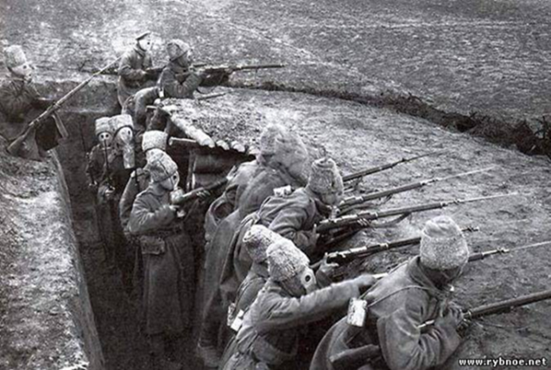
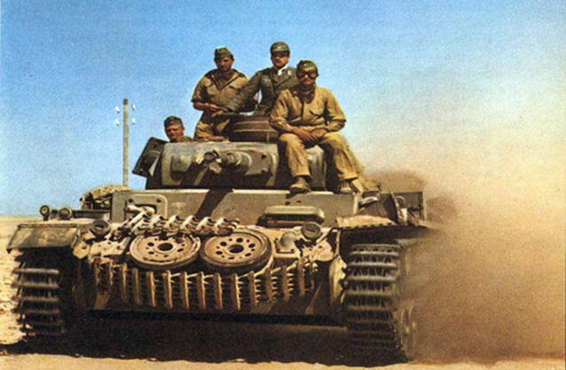
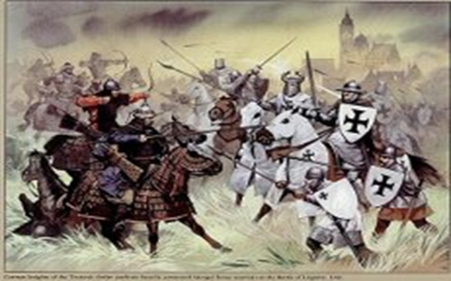
ВОЙНА

Slide 4
Пословицы:
Человек без ….что ... без ... .
Жить – Родине ....
На родной …. даже дым сладок.
Родины, соловей, песни
Служить
Стороне

Slide 5
В малых фольклорных жанрах представлена позиция человека: каждый должен любить и защищают самого близкого человека-мать.
Предать Отчизну, не встать на её защиту считалось позорным.

Slide 6
Береги землю родимую
В древних преданиях, священных книгах прославлялись подвиги воинов, защищавших родную землю. Образы былинных богатырей всегда были примером для народа.

Slide 7
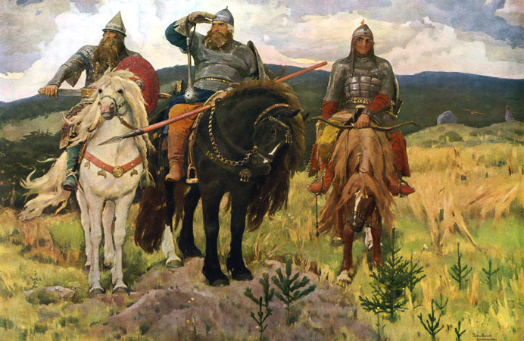
Береги землю родимую.

Slide 8
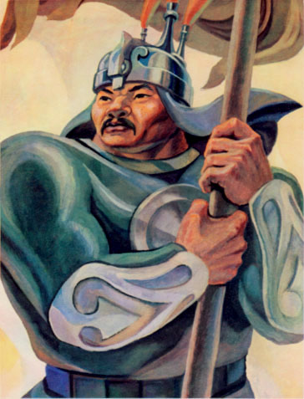
Герой якутского героического эпоса
Нюргун Боотур Стремительный
Он борется за счастливую мирную жизнь людей, противостоит чудовищам, которые пытаются разрушать его страну и уничтожить всё живое .
Герой изображается не только самым сильным, но и самым красивым, самым храбрым.

Slide 9
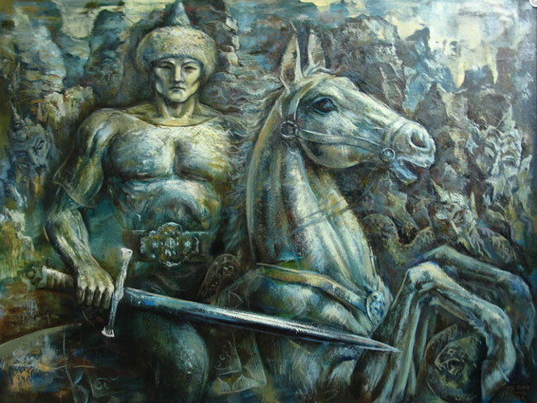
Башкирская легенда об Урал-батыре
Какие выразительные средства использовал художник, чтобы показать силу и красоту Урал-батыра?

Slide 10
Похожи ли герои фольклора разных народов? Какие качества их объединяют?

Slide 11
Береги землю родимую.
Из уст в уста передавались рассказы о том,
как наши предки отстаивали независимость
своей Родины, как преданно служили ей, как
защищали её от набегов врагов. Так, через
сказки, легенды, былины воспитывалось
главное нравственное качество человека,
гражданина – любовь к своей Родине.

Slide 12
Домашнее задание:
Используя справочную литературу и Интернет, подготовь небольшое сообщение об одном ИЗ ГЕРОЕВ из былин, сказаний, легенд, эпосов народов России.

Slide 13
Спасибо за внимание!

Slide 14
Интернет-ресурсы.
https://wD0%B1%D0%B0%D1%82%D1%8B%D1%80&newwindow=1&espv=2&biw=1366&bih=589&tbm=isch&imgil=Hg1Pr4z_-ygndM%253A%253B8avjqwDDFPcHNM%253Bhttp%25253A%25252F%25252Fmishred.ru%25252Fsociety%25252F2375-zemlya-geroev-bashkirskiy-epos-ural-batyr.html&source=iu&pf=m&fir=Hg1Pr4z_-ygndM%253A%252C8avjqwDDFPcHNM%252C_&usg=__cqpEVAWGMLj6Fy8XSYbhOLje-14%3D&ved=0ahUKEwjw-9bdn9PPAhUElSwKHRrJCWsQyjcINQ&ei=hR39V7ClHISqsgGakqfYBg#imgrc=Hg1Pr4z_-ygndM%3A
ww.google.ru/search?q
=%D1%83%D1%80%D0%B0%D0%BB+%
https://www.google.ru/search?q=%D0%9D%D1%8E%D1%80%D0%B3%D1%83%D0%BD+%D0%91%D0%BE%D0%BE%D1%82%D1%83%D1%80+%D0%A1%D1%82%D1%80%D0%B5%D0%BC%D0%B8%D1%82%D0%B5%D0%BB%D1%8C%D0%BD%D1%8B%D0%B9&newwindow=1&espv=2&biw=1366&bih=589&source=lnms&tbm=isch&sa=X&ved=0ahUKEwiutf_YntPPAhXGCCwKHQxqBxUQ_AUIBigB#imgrc=ANuiqw9-9mFabM%3A

